Slide 1
Resultados de Pesquisa de campo: Boro no algodão via aplicação no solo

Slide 2
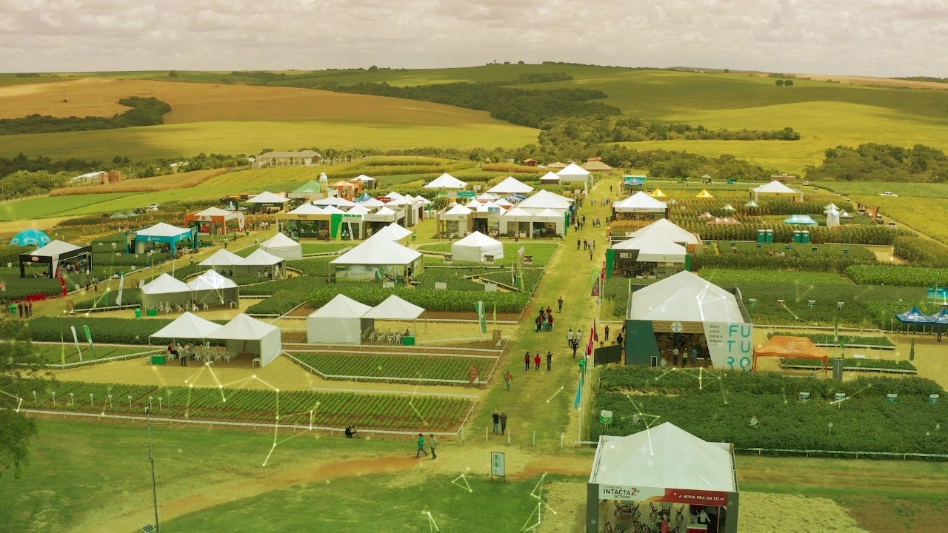
Visão geral do experimento :
Instituição de pesquisa: NEMABIO, Pesquisa agronômica (Dr. Claudinei Kappes)
Localidade: Sinop, MT - Brazil
Ano da Pesquisa : 2023
Variedade da cultura: TMG 44 B2RF – 11 sementes/metro
Fertilizante: Granubor® e ulexita acidulada
Finalidade: avaliar e desenvolver dados de rendimento, teor de boro nas folhas e teor de boro no solo em Granubor x ulexita acidulada
Design do teste: Blocos casualizados com quatro repetições
Métricas – Rendimento (kg/ha), teor de B nas folhas e no solo (após a colheita)
Métricas – Avaliação do estande de plantas – para garantir um estande consistente em cada replicação.
Análise – Análise estatística de métrica de rendimento para avaliar o desempenho do produto.
Tipo de solo e informações gerais sobre o solo
Tipo de solo: Latossolo/ vermelho amarelo distrófico. Argila: 49,8%; Areia: 32,5%; Silte: 17,7%.
Informações do solo: pH: 5.7 (CaCl₂); O.M.: 24.3 g/dm³; P: 28 mg/dm³; K: 91.6 mg/dm³;
S: 25 mg/dm³; Ca: 4.1 cmol_{c}/dm³; 1.6 cmol_{c}/dm³; B: 0.23 mg/dm³; Cu: 0.5 mg/dm³;
Mn: 0.5 mg/dm³; Zn: 3.4 mg/dm³; Fe: 60 mg/dm³;

Slide 3
Resposta do algodoeiro à aplicação de B em solo argiloso (Latossolo amarelo-avermelhado distrófico) comparando a testemunha x Granubor x ulexita acidulada no estado de Mato Grosso, Brasil
Source: C. Kappes (2023).

Slide 4
Resposta do algodoeiro à aplicação de em solo argiloso (Latossolo amarelo-avermelhado distrófico)
Rendimento do algodão (kg/ha)
B no solo (mg/dm³)
B in folha (mg/kg)
Source: C. Kappes (2023).

Slide 5
Resultados
A aplicação a lanço de 3,0 kg/ha de boro no momento da semeadura em solo com baixa disponibilidade do elemento proporcionou maior rendimento de algodão em caroço, cujo aumento percentual foi de 5,28% em comparação ao tratamento de testemunha (aumento de 267,9 kg/ha);
Aplicações de doses crescentes de boro aumentaram linearmente os teores do elemento na folha e no solo; os menores valores foram verificados na testemunha, que não recebeu aplicação de boro.

